Slide 1
Vorlesung (WS 2014/15)
Softwarekonstruktion
Prof. Dr. Jan Jürjens
TU Dortmund, Fakultät Informatik, Lehrstuhl XIV
Teil 1.1: Modellbasierte Softwareentwicklung
v. 27.10.2014

Slide 2
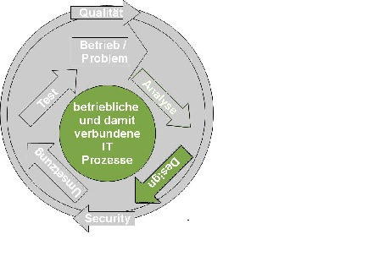
Einordnung: Modellbasierte
Softwareentwicklung
Modellgetriebene SW-Entwicklung
Einführung
Modellbasierte Softwareentwicklung
OCL
Ereignisgesteuerte Prozesskette (EPK)
Petrinetze
EMF
Qualitätsmanagement
Testen
Literatur (s. Vorlesungswebseite):
V. Gruhn: MDA - Effektives Software-Engineering. Kap. 2-5
Bruegge & Dutoit: „Object-Oriented Software Engineering: Using UML, Patterns & Java“

Slide 3
Einleitung: Modellbasierte
Softwareentwicklung
Vorheriger Abschnitt:
Einführung in die modellbasierte Softwareentwicklung.
Dieser Abschnitt:
Fortgeschrittene Techniken der modellbasierten Softwareentwicklung, z.B.:
Metamodellierung: Modell und Metamodell der UML
UML-Erweiterungen
Modelltransformation
Design Patterns

Slide 4
1.1 Modellbasierte
Softwareentwicklung
1.1
Modellbasierte
Software-entwicklung
Metamodellierung
UML-Erweiterungen
Modelltransformation
Design Patterns
Notes:
Literatur:
V. Gruhn: MDA - Effektives Software-Engineering
http://www.ub.tu-dortmund.de/katalog/titel/1223129
Kapitel 2

Slide 5
UML: Von informellem Modell zu Werkzeug
UML-Modelle: bislang
informell definiert (textuelle Beschreibung)
und verwendet (Skizzen auf Papier).
Aber: UML kann mehr !
Codegenerierung
Testfallgenerierung
Modellvalidierung
Modelltransformation
…
Werkzeuge müssen UML „verstehen“ können.
➔ Formelle Definition der Notation.
Generiere Getters & Setters !
public String getBookTitle(){
return bookTitle;
}
public void setBookTitle(String input){
bookTitle = input;
}
…

Slide 6
Wie UML werkzeugkonform definieren ?
Wie UML-Notation „formell“ definieren ?
Verschiedene Möglichkeiten: BNF-Grammatik, XML-Schema, …
Wie würde es jemand tun, der nur UML kennt ?
Zentrales Konzept in UML identifizieren; damit Menge der UML-Modelle definieren („boot-strapping“).
Zentrales Konzept in OO, um Mengen von Entitäten zu definieren ?

Slide 7
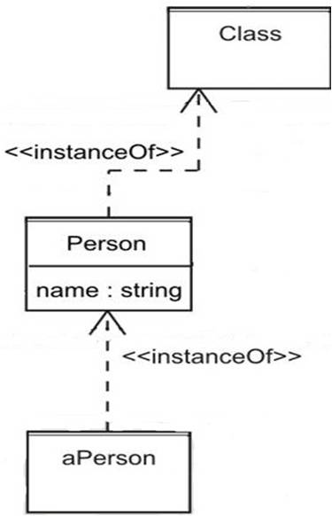
Zentrales OO-Konzept: Klasse-Instanz-Beziehung
Klasse Person im UML-Modell des modellierten Systems: definiert Menge der Instanzen (z.B. Objekte aPerson, bPerson, ….)
Klasse Class im Definitions-Modell der UML (“Metamodell”): definiert Menge der UML-Klassenmodelle (z.B. Klassenmodell Person).
Metamodell: Modell, das Notation einer Modellierungsnotation definiert.

Slide 8
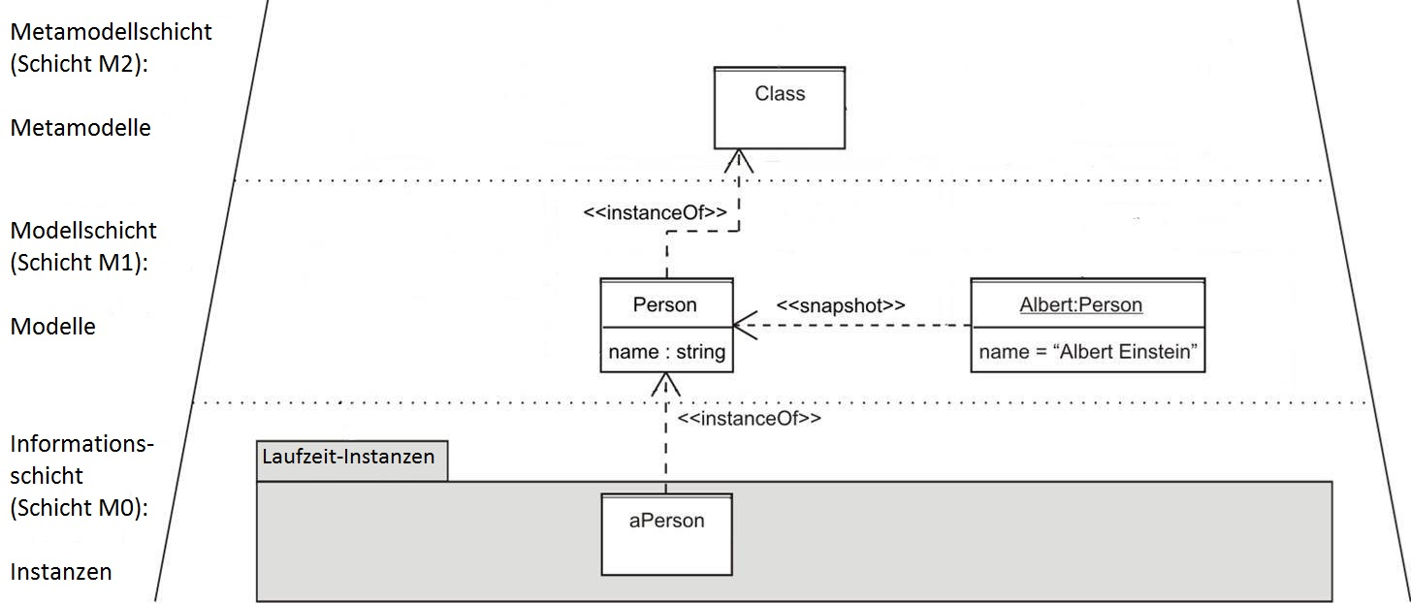
Metamodellierungs-Hierarchie: Schicht M0
Schicht M0: Laufzeit-Instanzen
Reale Laufzeit-Instanzen der Modelle

Slide 9
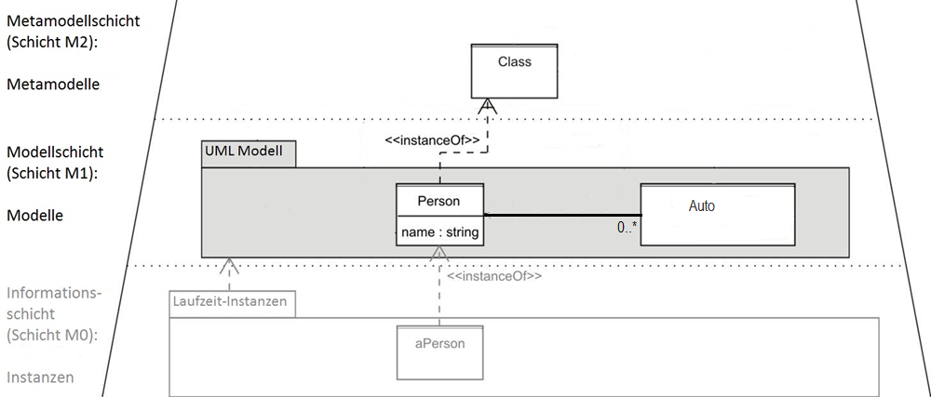
Metamodellierungs-Hierarchie: Schicht M1
Schicht M1: UML-Modell
Instanziiert aus UML-Metamodell.
Definiert Menge valider Laufzeit-Instanzen.

Slide 10
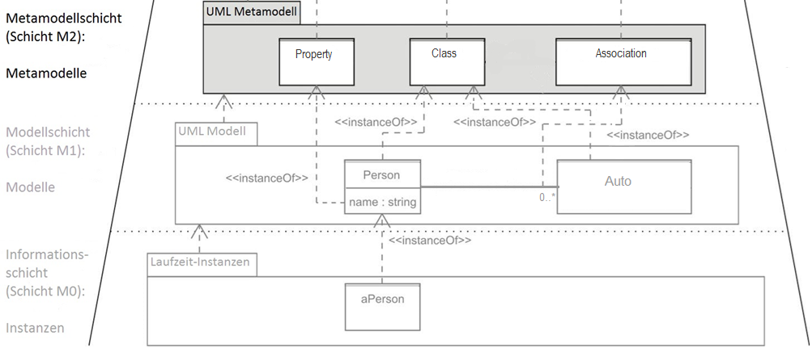
Metamodellierungs-Hierarchie: Schicht M2
Schicht M2: UML-Metamodellierung
Definiert UML-Notation, d.h. Menge valider UML-Modelle.
Insbesondere darin verwendete Konzepte wie Klassen, Attribute, Assoziationen.

Slide 11
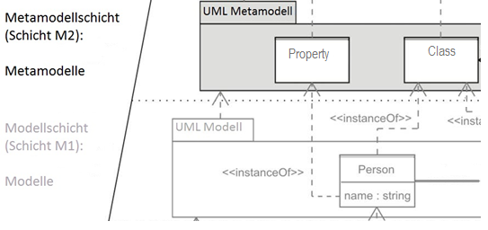
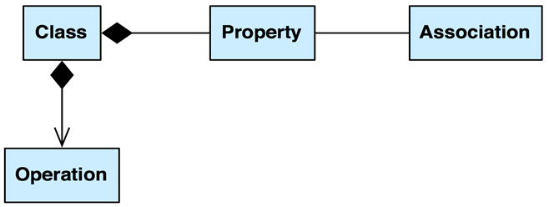
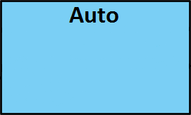
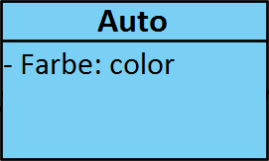
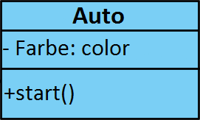
Beispiel
Klassendiagramm- Metamodell (vereinfacht)
*
0..1
*
2..*
0..1
0..1
<<instanceOf>>
*
<<instanceOf>>
<<instanceOf>>
<<instanceOf>>

Slide 12
Sind wir jetzt fertig ?
OK, Metamodelle sind cool – sind wir jetzt fertig ?
Könnten hier aufhören:
Klassendiagramme grundlegendes Konzept,
Übrige UML-Syntax damit definieren:

Slide 13
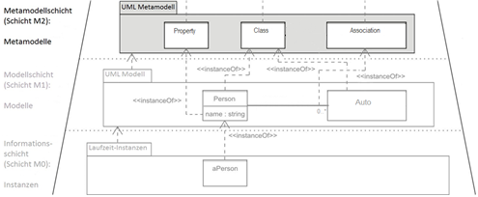
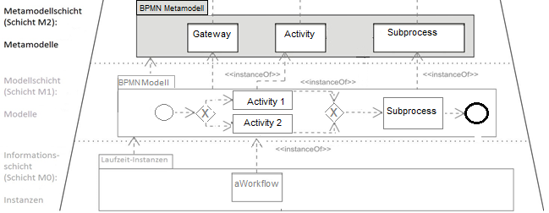
Metamodelle definieren ?
Aber: UML ist nicht alles !
Weitere Notationen: eigene Metamodelle (BPMN; Domain-Specific Languages (DSLs), …).
Gewünscht:
Wiederverwendbarkeit der Werkzeuge
Austauschbarkeit von Modellen
Allgemeiner Ansatz zum Metamodelle definieren.
Wie ?
UML Metamodell
BPMN Metamodell

Slide 14
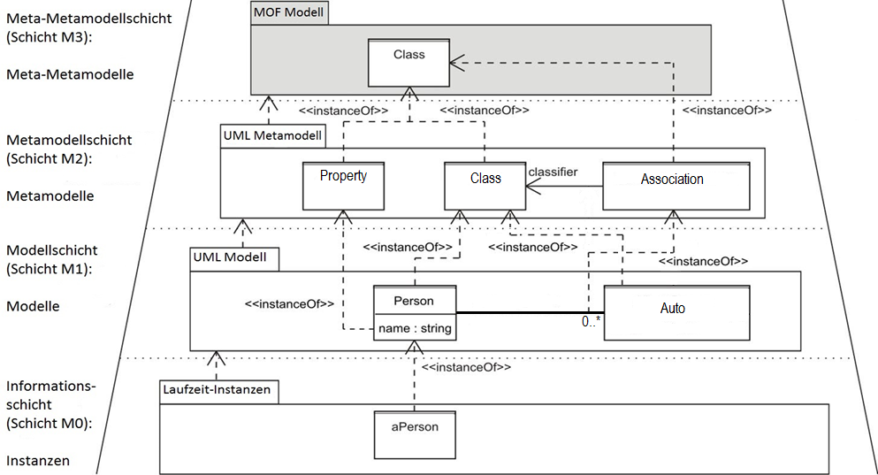
Metamodellierungs-Hierarchie: Schicht M3
Schicht M3: Meta-Metamodelle
Definiert Menge valider Metamodelle.
Konkreter Ansatz der OMG: Meta Object Facility (MOF).
➔ Mit MOF definierte Modelle:
Austauschbar mit XML Metadata Interchange (XMI)

Slide 15
Metamodellierungs-Hierarchie vs. UML
Endlich fertig: Metamodelle von UML, BPMN, DSLs, …
➔ mit MOF definierbar.
Hier: UML-spezifische Hierarchie

Slide 16
Diskussionsfrage:
MDA Standards
Welche Aussagen passen zu den Kernelementen der UML ?
M3-Ebene („MOF“) Definiert bekannte Diagrammarten (wie Klassen- / Aktivitätsdiagramm).
Definiert UML-Metamodell.
XMI Format für Austausch der Modelle.
M2-Ebene

Slide 17
Diskussionsfrage:
MDA Standards
Welche Aussagen passen zu den Kernelementen der UML ?
M3-Ebene („MOF“) Definiert bekannte Diagrammarten (wie Klassen- / Aktivitätsdiagramm).
Definiert UML-Metamodell.
XMI Format für Austausch der Modelle.
M2-Ebene

Slide 18
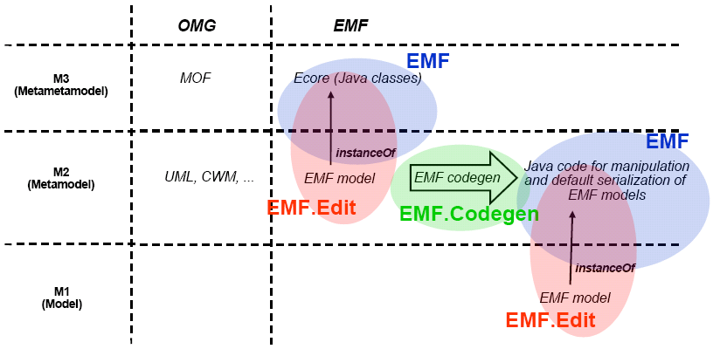
Beispiel MOF-Implementierung: Eclipse Modeling Framework (EMF)
EMF: Framework für Modellierung & Code-Generierung (inkl. Editor-Generierung) mit „Essential MOF“.

Slide 19
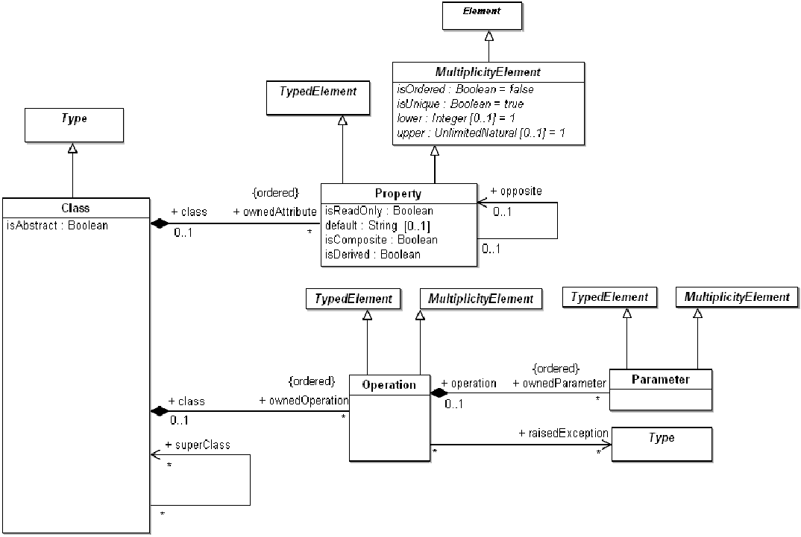
UML Metamodell Beispiel
Core::Basic:ClassDiagram

Slide 20
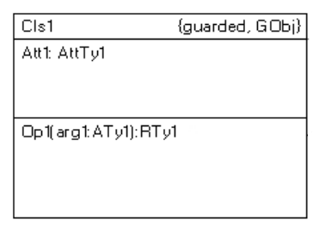
Diskussionsfrage:
Klassendiagramm vs. Metamodell
Wo finden sich die rot markierten Elemente aus dem Klassendiagramm im Metamodell wieder ?
(Zur Erinnerung: Attribut in UML-Metamodell als „Property“ definiert.)

Slide 21
Diskussionsfrage:
Klassendiagramm vs. Metamodell
Wo finden sich die rot markierten Elemente aus dem Klassendiagramm im Metamodell wieder ?
(Zur Erinnerung: Attribut in UML-Metamodell als „Property“ definiert.)

Slide 22
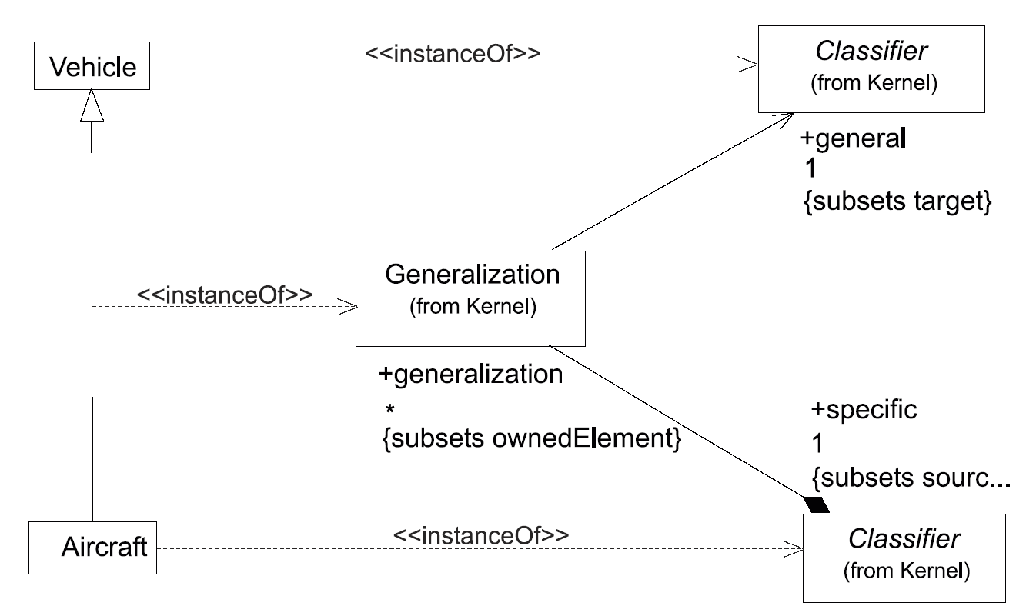
Metamodell der UML
Beispiel: Generalisierung
Allgemeine Definition der Generalisierung im UML-Metamodell:
Beispiel einer Generalisierung:
Telefon
Mobil-
telefon
Modellinstanz
Metamodell
Notes:
Quelle: Softwareentwicklung mit UML 2, M.Born, E.Holz, O.Kath
Literatur:
V. Gruhn: MDA - Effektives Software-Engineering
http://www.ub.tu-dortmund.de/katalog/titel/1223129
Abschnitt 3.4 (S.98-101)
Abbildung 3.20 (S.99)

Slide 23
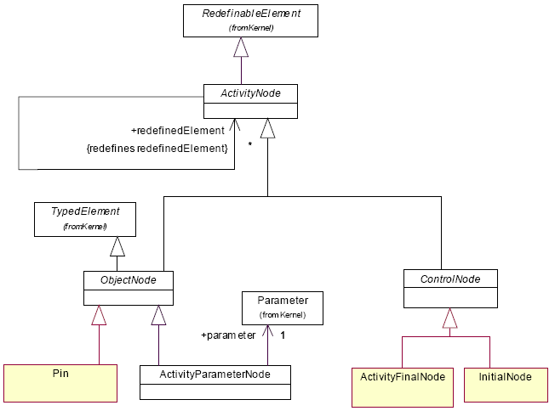
Diskussionsfrage:
Aktivitätsdiagramm vs. Metamodell
Wo finden sich die rot markierten Elemente aus dem Aktivitätsdiagramm im Metamodell wieder ?
Quelle: UML 2.0 Superstructure

Slide 24
Diskussionsfrage:
Aktivitätsdiagramm vs. Metamodell
Wo finden sich die rot markierten Elemente aus dem Aktivitätsdiagramm im Metamodell wieder ?
<<instanceOf>>
<<instanceOf>>
Quelle: UML 2.0 Superstructure
<<instanceOf>>

Slide 25
Vorteile von Metamodellierung
Vorteile im Allgemeinen:
Präzise Definition von Modellierungsnotation
Mehrere Notationen, einheitlicher Ansatz (UML, BPMN, DSLs, …)
Vorteile von MOF:
Wohlverstandene Notation für Metamodelle (UML-Klassendiagramme)
Weitgehende Werkzeugunterstützung (Modelltransformation, Codegenerierung etc)

Slide 26
Nachteile von Metamodellierung
Nachteile im Allgemeinen:
Erstellung Metamodell: Benötigt Aufwand und Expertise.
Nachteile von MOF:
Dieselbe Notation (Klassendiagramme) auf verschiedenen Ebenen (inkl. M2, M3) evt. verwirrend.
Logisch zirkulär (definiere Klassendiagramme mit Klassendiagrammen).

Slide 27
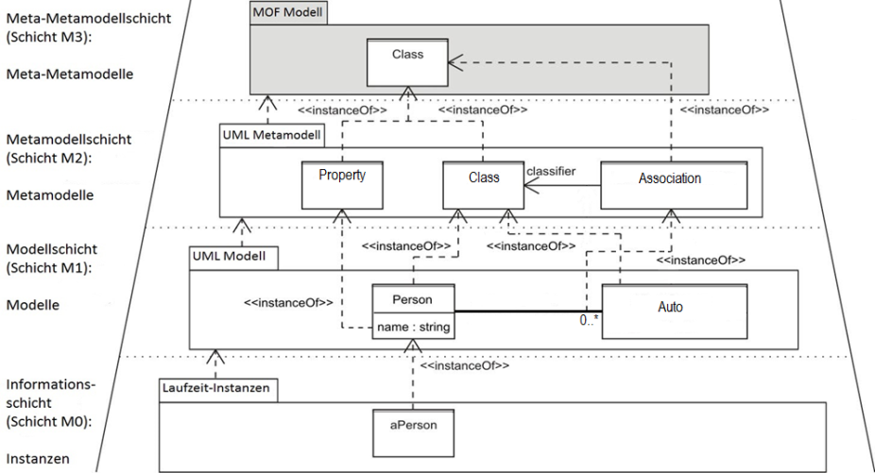
Zusammenfassung: Metamodellierung
Einführung Metamodellierung:
Metamodellierungshierarchie
Ausschnitt: Metamodell für Klassendiagramm
Werkzeugunterstützung (EMF)
Vorteile / Nachteile

Slide 28
1.1 Modellbasierte
Softwareentwicklung
1.1
Modellbasierte
Software-entwicklung
Metamodellierung
UML-Erweiterungen
Modelltransformation
Design Pattern
Notes:
Literatur:
V. Gruhn: MDA - Effektives Software-Engineering
http://www.ub.tu-dortmund.de/katalog/titel/1223129
Kapitel 2

Slide 29
Erweiterung der UML
Motivation
Fehlendes Fachwissen: Großes und teures Problem bei Entwicklung und Wartung von IT-Systemen.
Lösungsansatz: Aufnahme von fachlichen Konzepten in SW-Modell.
Dokumentiert fachliche Zusammenhänge.
→ Ermöglicht Codegenerierung bestimmter fachlicher Aspekte im Rahmen modellgetriebener SW-Entwicklung.
Notes:
Literatur:
V. Gruhn: MDA - Effektives Software-Engineering
http://www.ub.tu-dortmund.de/katalog/titel/1223129
Abschnitt 3.3.4 – UML-Profile (S.94-98)

Slide 30
Erweiterung der UML
Problem
UML abstrahiert von jeder fachlichen Domäne.
Fachliche (oder spezielle technische) Konzepte in UML beschreiben.
Definition der (Domänen-) Konzepte benötigt.
Erklärender Text zu einem Diagramm. → Ungeeignet.
Erweiterungen der UML-Notationselemente um fachliche Konzepte.
➔ UML-Erweiterung !
Notes:
Literatur:
V. Gruhn: MDA - Effektives Software-Engineering
http://www.ub.tu-dortmund.de/katalog/titel/1223129
Abschnitt 3.3.4 – UML-Profile (S.94-98)

Slide 31
Erweiterung der UML
Lösungsmöglichkeiten
Möglichkeiten der Erweiterung / Neudefinition einer Modellierungsnotation mittels Metamodellen:
A) Eigenes Metamodell „from scratch“:
Aufwändig.
B) Direkte, beliebige Erweiterung eines Metamodells:
Voraussetzung: Uneingeschränkter Zugriff auf Metamodell.
Verletzt evt. existierende Semantik.
C) Erweiterung des UML-Metamodells durch UML Profile:
Vorgesehene Schnittstelle zum UML-Metamodell.
Lediglich Verfeinerung des UML-Metamodells.
➔ C) einfachste und daher meist beste Lösung; vgl. im Folgenden.
Notes:
Literatur:
V. Gruhn: MDA - Effektives Software-Engineering
http://www.ub.tu-dortmund.de/katalog/titel/1223129
Abschnitt 3.3.4 – UML-Profile (S.94-98)

Slide 32
UML Profile
Definition
UML-Profil:
Spezialisierung von Standard UML-Elementen zu konkreten Metatypen.
Profil zu Modell hinzufügbar und im gesamten Modell verfügbar.
Verschiedene Profile für verschiedene Anwendungsdomänen.
Einige Profile vordefiniert und bei OMG verfügbar.
Definition eines Profils:
Paket von Stereotypen und Tagged Values.
Klassendiagramm definiert Beziehungen zwischen neuem Stereotyp und dem zu beschreibenden Element.
Notes:
Literatur:
V. Gruhn: MDA - Effektives Software-Engineering http://www.ub.tu-dortmund.de/katalog/titel/1223129
Abschnitt 3.3.4 – UML-Profile (S.94-98)

Slide 33
UML Profile
Erweiterungsmöglichkeiten
Stereotyp:
spezialisiert Benutzung von Modellelementen <<label>>. (kann auch durch Symbol visualisiert werden, z.B. für <<subsystem>>).
Tagged value:
fügt {tag=value} Paare zu stereotypisierten Elementen hinzu.
Constraint:
verfeinert Semantik eines stereotypisierten Elements.
z.B. mittels Object Constraint Language (OCL), s. Abschn. 1.2
Profil:
sammelt obige Informationen.
Notes:
Literatur:
V. Gruhn: MDA - Effektives Software-Engineering
http://www.ub.tu-dortmund.de/katalog/titel/1223129
Abschnitt 3.3.4 (S.94-98)

Slide 34
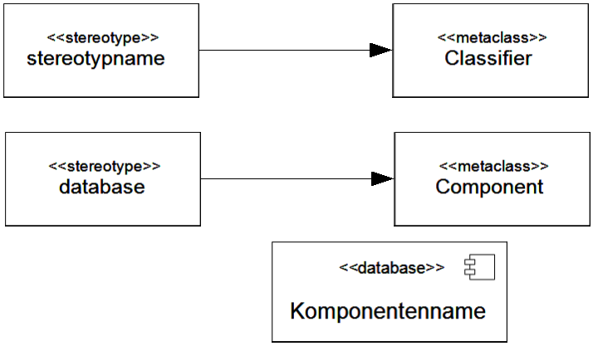
UML Profile
Stereotypen
Definition von Stereotypen:
Definition neuer Stereotypen gemäß Metamodell: (NB: Der Pfeil ist eine Spezialisierung.)
Definition des Stereotyp- Begriffs (M3-Ebene)
Definition eines konkreten Stereotypen (M2-Ebene):
Spätere Verwendung im Komponentendiagramm (M1-Ebene):
Notes:
Literatur:
V. Gruhn: MDA - Effektives Software-Engineering
http://www.ub.tu-dortmund.de/katalog/titel/1223129
Abschnitt 3.3.4 (S.94-98)

Slide 35
UML Profile
Tagged Values
Tagged Values:
Werte beschreiben Eigenschaften eines Stereotypen (fachliches Konzept).
Tagged Values: Name-Wert Paare.
Einsatz von Tagged Values im Modell:
Kommentarfeld, das mit Element verbunden ist oder
Geschweifte Klammern {Name = Wert} direkt in Element geschrieben.
Notes:
Literatur:
V. Gruhn: MDA - Effektives Software-Engineering
http://www.ub.tu-dortmund.de/katalog/titel/1223129
Abschnitt 3.3.4 (S.94-98)

Slide 36
UML Profile
Beispiele für Stereotypen
Vordefinierte Stereotypen im UML-Standard (Auszug):
Name | Language Unit | Applies to
«document» | Deployments:: Artifacts | Artifact
«entity» | Components:: BasicComponents | Component
«executable» | Deployments:: Artifacts | Artifact
«file» | Deployments:: Artifacts | Artifact
«implement» | Components:: BasicComponents | Component
«library» | Deployments:: Artifacts | Artifact
«process» | Components:: BasicComponents | Component
«realization» | Classes::Kernel | Classifier
«service» | Components:: BasicComponents | Component
«source» | Deployments:: Artifacts | Artifact
«specification» | Classes::Kernel | Classifier
«subsystem» | Components:: BasicComponents | Component
«buildComponent» | Components:: BasicComponents | Component
«metamodel» | AuxilliaryConstructs:: Models | Model
«systemModel» | AuxilliaryConstructs:: Models | Model

Slide 37
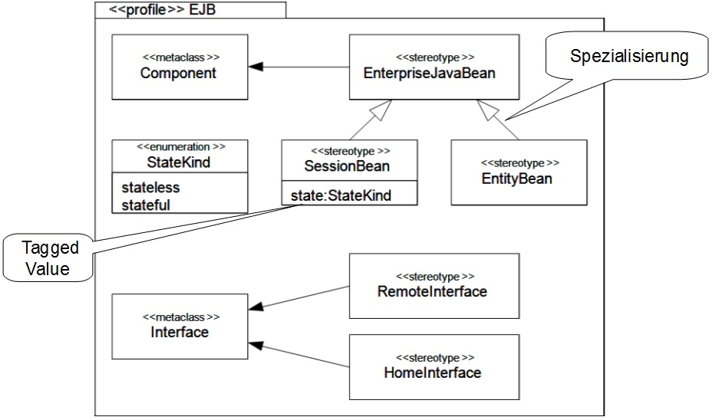
Beispiel-UML-Profil „Enterprise Java Beans“: Metamodell
NB: EntityBeans sind überholt, hier nur zur Veranschau-lichung.
Notes:
Literatur:
V. Gruhn: MDA - Effektives Software-Engineering
http://www.ub.tu-dortmund.de/katalog/titel/1223129
Abschnitt 3.3.4 (S.94-98)
http://en.wikipedia.org/wiki/Entity_Bean :
In EJB 3.0, entity beans were superseded by the Java Persistence API (which was subsequently completely separated to its own spec as of EJB 3.1). Entity Beans have been marked as a candidate for pruning as of Java EE 6[1][2] and are therefore considered a deprecated technology.

Slide 38
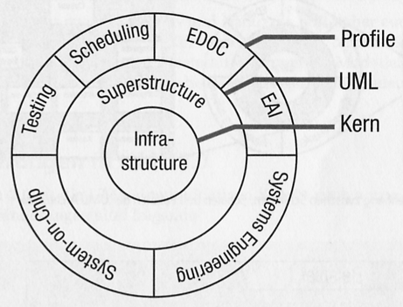
UML Profile
Beispiele
Standardisierte Profile der UML:
Allgemeine Profile für besondere Einsatzdomänen:
Real-time UML, UMLsec.
Enterprise Application Integration (EAI); Testing; Schedulability, Performance und Time Specification.
Profile für Implementierung in speziellen Programmiersprachen:
C++, C#, Java
Profile für die spezielle Komponentenmodelle:
JEE/EJB, COM, .NET, CCM (CORBA Component Model).
Notes:
Literatur:
V. Gruhn: MDA - Effektives Software-Engineering
http://www.ub.tu-dortmund.de/katalog/titel/1223129
Abschnitt 3.3.4 (S.94-98)
Semantik:
Durch Text, OCL constraints o.a. „definiert“.
Wichtig für
richtige Auswahl der Stereotypen
Verständnis beim Lesen eines Diagramms.

Slide 39
Beispiel: Profil für Datenbank
Grundlegende Konstrukte und ihre Darstellung:
Datenbank: UML-Komponente mit Stereotyp <<Database>>.
Schema: UML-Paket mit Stereotyp <<Schema>>.
Tabelle: UML-Klasse mit Stereotyp <<Table>>.
Spalten: Attribute der als <<Table>> markierten Klasse mit Stereotyp <<Column>> versehen.
Primärschlüssel: Attribut markiert mit Stereotyp <<PK>> für Primärschlüssel und <<PAR1>> für Sekundärschlüssel (beide abgeleitet von <<Key>>).
Fremdschlüssel: Attribut markiert mit Stereotyp <<FK>>.

Slide 40
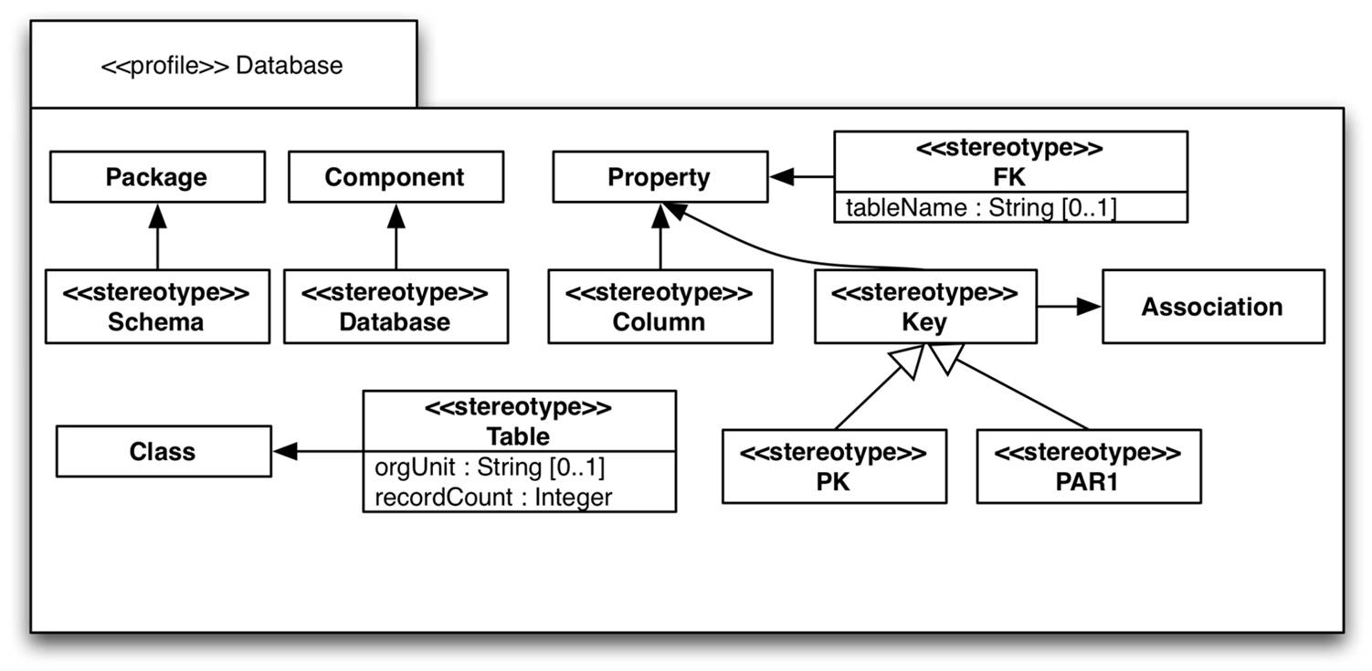
Diskussionsfrage:
Metamodell für technisches Datenmodell
Zu welchen Metamodellelementen gehören die Stereotyp-Definitionen ?
Datenbank: UML-Komponente mit Stereotyp <<Database>>.
Schema: UML-Paket mit Stereotyp <<Schema>>.
Tabelle: UML-Klasse mit Stereotyp <<Table>>.
Spalten: Attribute (Property) der als <<Table>> markierten Klasse; mit Stereotyp <<Column>> versehen.
Primärschlüssel: Attribut markiert mit Stereotyp <<PK>> für Primärschlüssel und <<PAR1>> für (zusammengesetzte) Sekundärschlüssel (beide Stereotype abgeleitet von <<Key>>).
Fremdschlüssel: Attribut markiert mit Stereotyp <<FK>>.
Notes:
Zusammenfassung:
Import der geerbten UML-Metamodellklassen „Package“, „Component“, „Class“, „Property“ und „Association“ aus deren Paketen „Classes“ und „Components“.
Beziehungen mit ausgefüllten Spitzen: „Extensions“. → Verlaufen von Stereotyp zur Metaklasse im ursprünglichen Metamodell.
Stereotype optional oder zwingend für Metaklasse.
Attribute des Stereotyps im Modell beim entsprechenden Modellelement belegen. (Bsp.: Stereotyp „FK“ Attribut „tableName“)

Slide 41
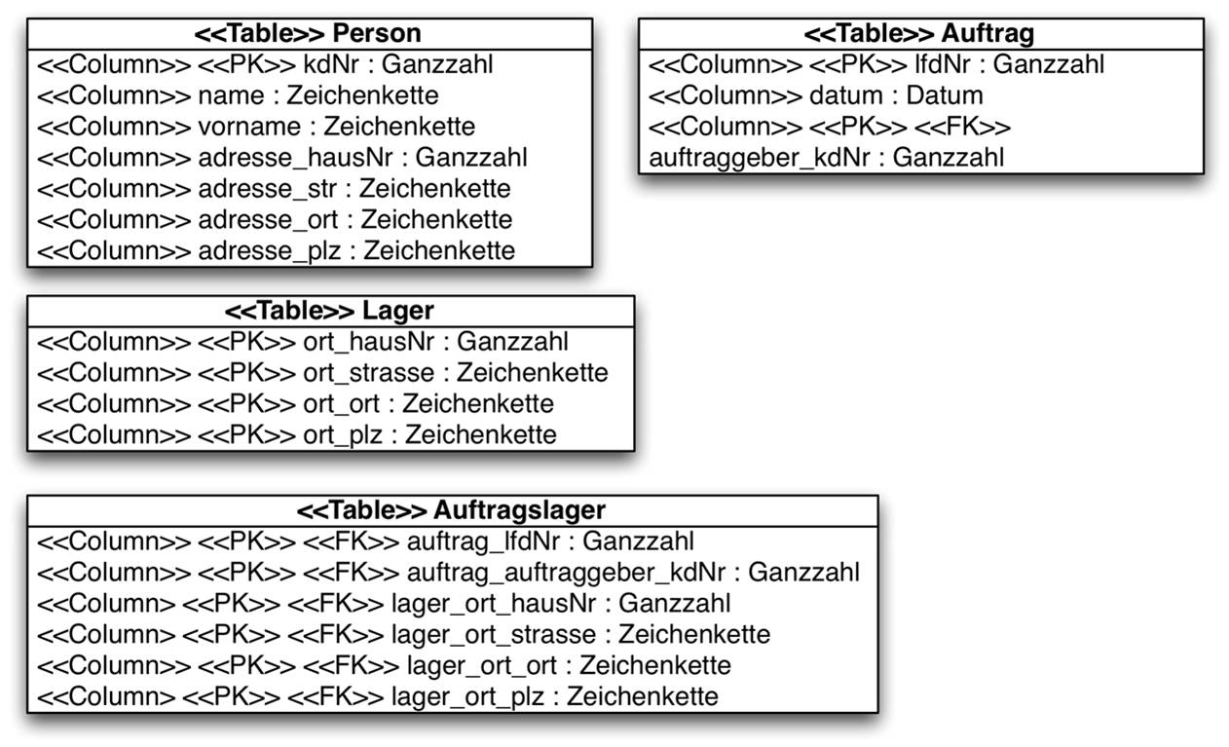
Beispiel technisches Datenmodell
Beispiel für technisches Datenmodell mittels definiertem UML-Profil.

Slide 42
Beispiel technisches Datenmodell
Modell vs. Metamodell

Slide 43
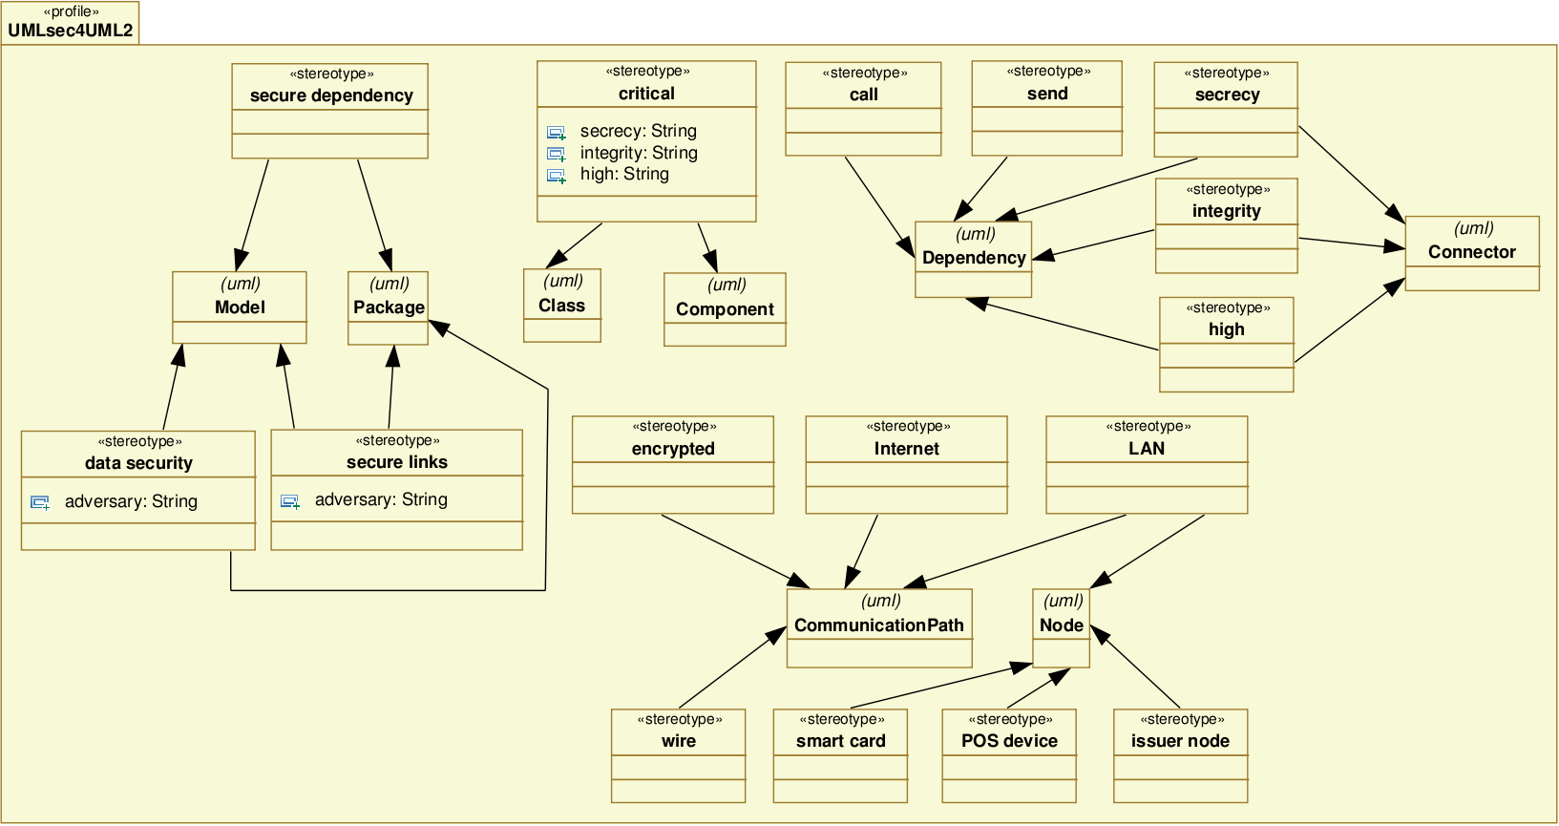
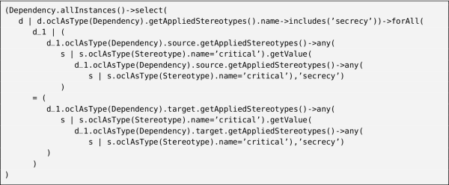
Beispielprofil UMLsec

Slide 44
Beispielprofil UMLsec: UML-Metamodell
UML Metamodell

Slide 45
Beispielprofil UMLsec: UMLsec-Erweiterung
UMLsec Profil

Slide 46
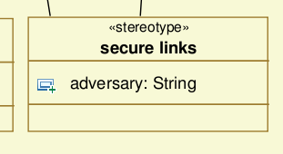
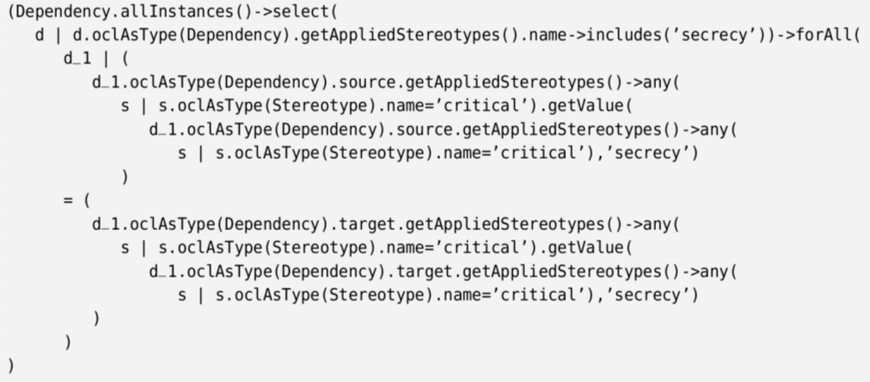
Beispiel-Stereotype <<secure links>>: OCL constraint
(Mehr Einzelheiten zu OCL in Abschnitt 1.2.)

Slide 47
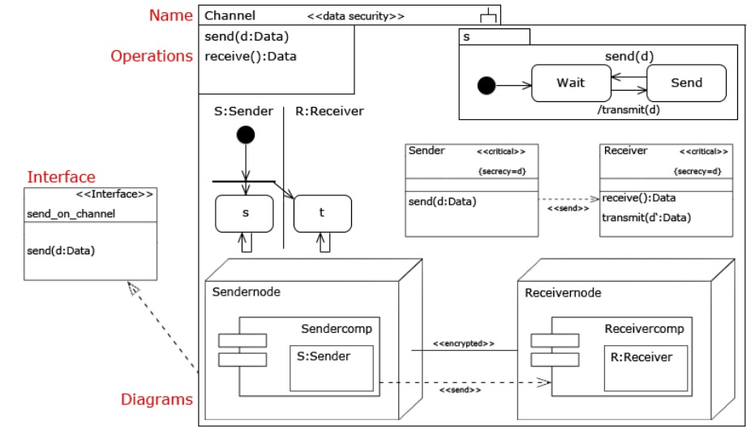
UMLsec Beispielmodell:
Stereotypen
Stereotypen

Slide 48
UMLsec Beispielmodell:
Tagged Values
Mehr Einzelheiten dazu in Kap. 4 dieser Vorlesung.
Tagged Values

Slide 49
1.1 Modellbasierte
Softwareentwicklung
Metamodellierung
Modelltransformation
Design Pattern
1.1
Modellbasierte
Software-entwicklung
Notes:
Literatur:
V. Gruhn: MDA - Effektives Software-Engineering
http://www.ub.tu-dortmund.de/katalog/titel/1223129
Kapitel 2

Slide 50
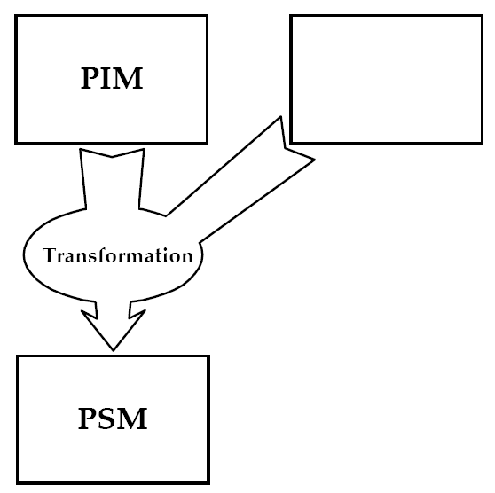
Modelltransformation
Berechenbare Abbildung von Quellmodell in Zielmodell.
Ziel: Modell A durch Anwendung einer Transformation und mittels und zusätzlicher Information in Zielmodell B überführen.
Prinzipiell können alle definier-baren Modelle Quell- oder / und Zielmodell sein.
Viel Know-How im Generator.
zusätzliche Infos
Modell A
Modell B
Notes:
Hintereinanderausführungmehrerer Transformationen möglich.
Spezifikation für Transformation in Mapping Rules festhalten.
Mapping Rules in Mapping gebündelt.
Literatur:
V. Gruhn: MDA - Effektives Software-Engineering
http://www.ub.tu-dortmund.de/katalog/titel/1223129
Abschnitt 5.1 (S.149-151)
Quelle der Abbildung: MDA Guide Version 1.0.1

Slide 51
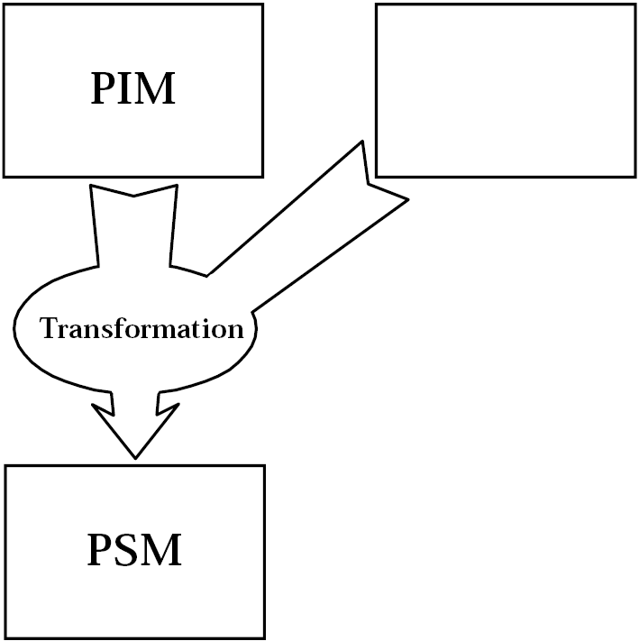
Modelltransformation
Horizontale und Vertikale Transformation
Horizontale Transformation:
Inhaltliche Weiterentwicklung eines Modells durch Transformation.
Vertikale Transformation:
Umwandlung eines Modelles einer Abstraktionsebene in Modell anderer Abstraktionsebene.
z.B. Transformation eines Modells auf technologiespezifischere Ebene.
z.B. Transformation in PSM: PIM und weitere Informationen notwendig.
Kernstück des MDA-Ansatzes.
Notes:
Literatur:
V. Gruhn: MDA - Effektives Software-Engineering
http://www.ub.tu-dortmund.de/katalog/titel/1223129
Abschnitt 5.2 (S.151-153)

Slide 52
Modelltransformation
Einsatz
Modell-Modell Transformation:
Überführung eines Modells in anderes Modell.
Können auf verschiedenen Metamodellen basieren.
Modell-Code Transformation:
Bezeichnet Überführung eines Modells in Quellcode.
Unterscheidung von Modell-Code nicht trennscharf: Code kann als Art Modell aufgefasst werden.
Modell
Parameter
Code
Notes:
Literatur:
V. Gruhn: MDA - Effektives Software-Engineering
http://www.ub.tu-dortmund.de/katalog/titel/1223129
Abschnitt 5.2 (S.151-153)

Slide 53
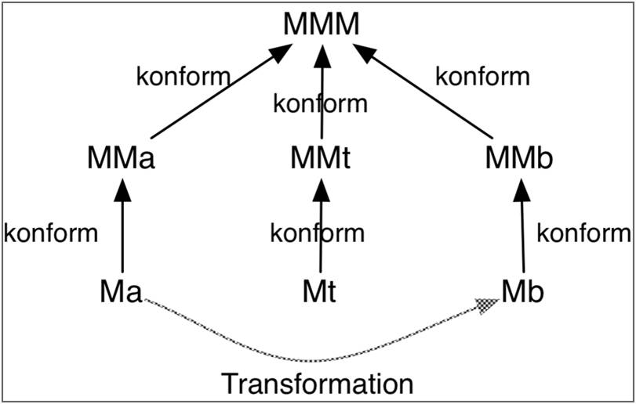
Modelltransformation
vs. Metamodelle
Dargestellte Modelle: „Ma“, „Mt“ und „Mb“: Konform zum jeweiligen Metamodell: „Mma“, „MMt“ und „Mmb.
Modelltransformation von „Ma“ nach „Mb“: Auf Metamodellen definierte Abbildung.
Abbildung erlaubt, Instanzen von „MMa“ in Instanzen von „MMb“ zu transformieren.
Notes:
Literatur:
V. Gruhn: MDA - Effektives Software-Engineering
http://www.ub.tu-dortmund.de/katalog/titel/1223129
Abschnitt 5.2 (S.151-153)

Slide 54
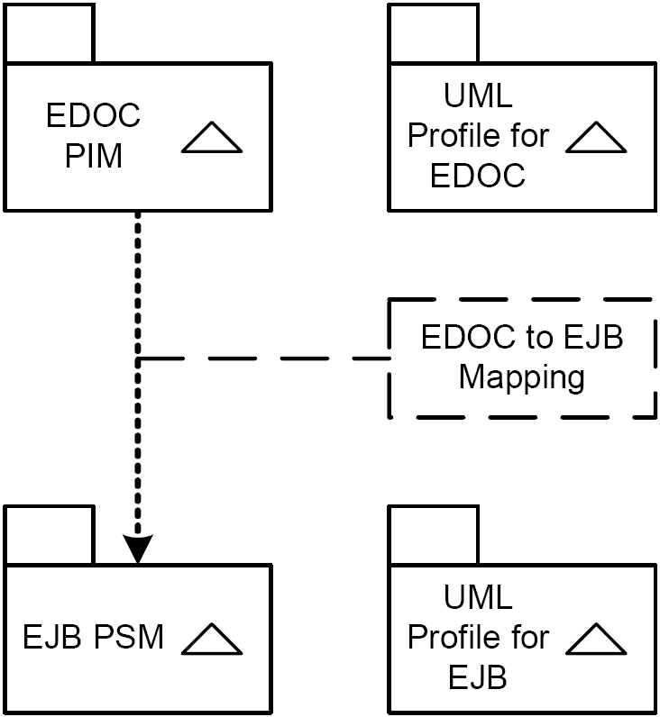
Modelltransformation PIM-PSM
vs. Metamodelle: Beispiel
Notes:
Literatur:
V. Gruhn: MDA - Effektives Software-Engineering
http://www.ub.tu-dortmund.de/katalog/titel/1223129
Abschnitt 2.2.3 (S.25-31)
Abbildung 2.8 (S.28)
Abschnitt 5.5 (S.178-180)

Slide 55
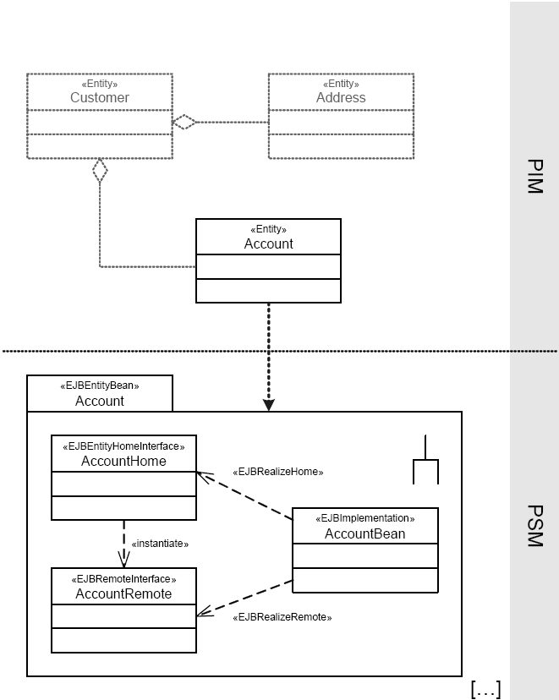
Transformation
Beispiel PIM → PSM
«Entity» der Klasse Account trägt Semantik.
➔ Führt zur Abbildung der Klasse in EntityBean des PSM.
Notes:
Literatur:
V. Gruhn: MDA - Effektives Software-Engineering
http://www.ub.tu-dortmund.de/katalog/titel/1223129
Abschnitt 2.2.3 (S.25-31)
Abbildung 2.7 (S.27)
Abbildung 2.8 (S.28)
Abbildung 2.9 (S.29)
Abschnitt 5.5 (S.178-180)
Object Management Group (OMG): MDA Guide Version 1.0.1.
Gruhn, Pieper, Röttgers: MDA - Effektives Software-Engineering mit UML 2 und Eclipse, Springer-Verlag Berlin Heidelberg 2006 Abb. 2.09
PIM auf höherer Abstraktionsebene angesiedelt.
NB: „Gabelsymbol“ steht für <<subsystem>> (= Komponente mit eigenständigem Verhalten)

Slide 56
Diskussionsfrage
Beispiel PIM → PSM
Wie sieht das PSM vom gesamten PIM (inkl. Customer und Address) aus?
Notes:
Literatur:
V. Gruhn: MDA - Effektives Software-Engineering
http://www.ub.tu-dortmund.de/katalog/titel/1223129
Abschnitt 2.2.3 (S.25-31)
Abbildung 2.9 (S.29)
Abschnitt 5.5 (S.178-180)

Slide 57
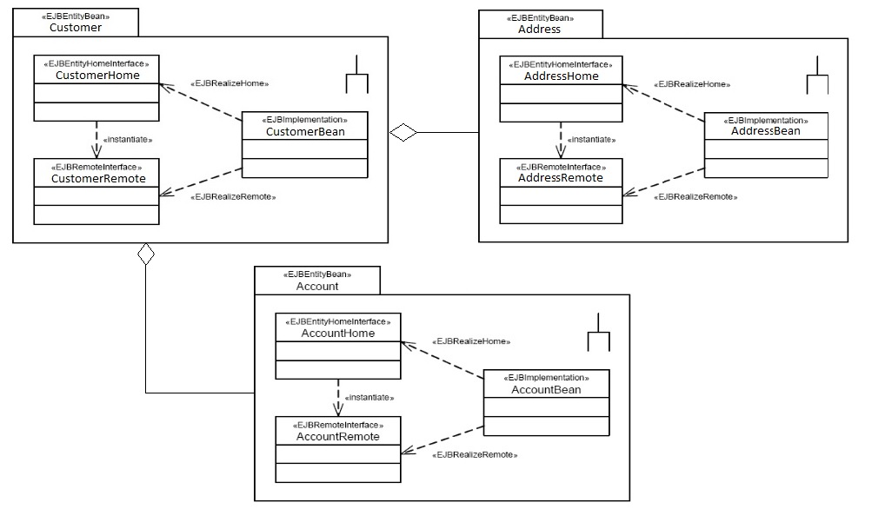
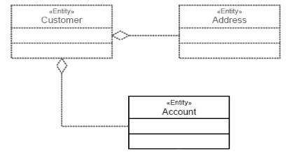
Diskussionsfrage
Beispiel PIM → PSM
PSM
PIM
Notes:
Literatur:
V. Gruhn: MDA - Effektives Software-Engineering
http://www.ub.tu-dortmund.de/katalog/titel/1223129
Abschnitt 2.2.3 (S.25-31)
Abbildung 2.9 (S.29)
Abschnitt 5.5 (S.178-180)

Slide 58
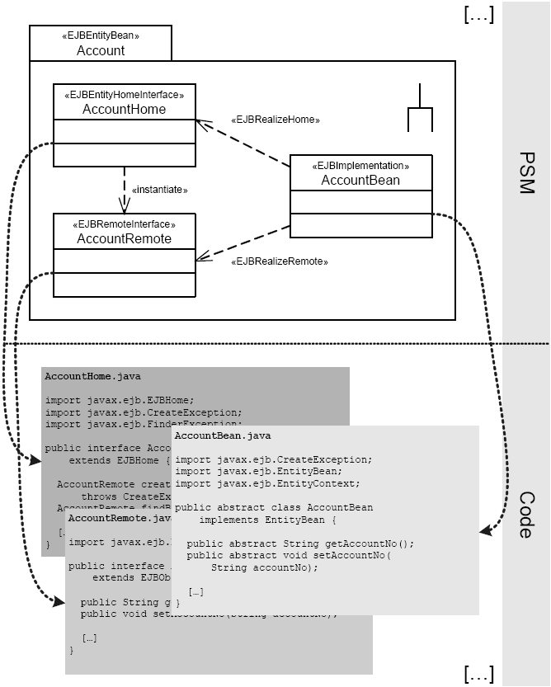
Transformation
Beispiel PIM → PSM
Expandiert in BeanClass sowie Remote-Interface und HomeInterface:
Wie Komponenten-modell verlangt.
Notes:
Literatur:
V. Gruhn: MDA - Effektives Software-Engineering
http://www.ub.tu-dortmund.de/katalog/titel/1223129
Abschnitt 2.2.3 (S.25-31)
Abbildung 2.10 (S.30)
Abschnitt 5.5 (S.178-180)
Wegen Übersichtlichkeit nicht dargestellt (jedoch generiert):
Operationen zum EJB-Lebens- zyklus (ejbCreate, ejbActivate, …).
Deployment-Deskriptoren (ejb-jar.xml, ..., sowie hersteller- spezifische Deskriptoren).
SQL-Skripte (z.B.: zum Aufsetzen des Datenbankschemas).
Testskripte und ähnliches

Slide 59
Modelltransformationssprachen
Deklarative und Imperative
Modelltransformationssprachen:
Mittel zur Beschreibung von Abbildungen (Transformationsregeln) von Instanzen eines Metamodells in anderes Metamodell.
Deklarative oder imperative Sprachkonstrukte.
Deklarative Transformationssprachen:
Beschreibung der Transformationen durch Regeln. → Mit Vor- und Nachbedingungen spezifizierbar.
Viele deklarative Transformationsansätze durch Graphentransformation realisierbar.
Imperative Transformationssprachen:
Beschreibung der Transformation durch Sequenz von Aktionen.

Slide 60
Modelltransformationssprachen
QVT
QVT (Query View Transformation):
Standard der OMG.
Besteht aus zwei Transformationssprachen:
QVT Relations:
Deklaration.
Kann bidirektional und inkrementell transformieren.
QVT Operational Mapping:
Imperativ.
Kann Relations verwenden.
Metamodelle mittels MOF beschreiben.

Slide 61
Modelltransformationssprachen
ATL
Atlas Transformation Language (ATL):
Sprache des Eclipse-M2M-Projekts (Modell-2-Modell):
Werkzeugunterstützung in Eclipse IDE (Debugger, Editor).
Ursprung im INRIA (Franz. Forschungsinstitut).
Hybride Sprache (deklarativ und imperativ).
Verwendet OCL um Abfragen auf Modellen auszuführen.
Transformation besteht aus Satz von Regeln. → Überführen Elemente des Ausgangsmodells in Elemente des Zielmodells.
Notes:
Literatur:
V. Gruhn: MDA - Effektives Software-Engineering
http://www.ub.tu-dortmund.de/katalog/titel/1223129
Abschnitt 5.3.3 (S.164-167)
ATL (S.167)

Slide 62
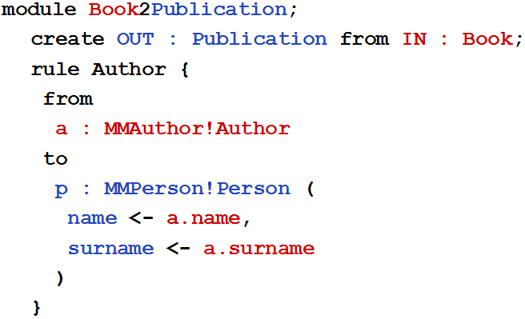
Beispiel ATL:
Resultat der Transformation von Book?
Ausgangsmodell „IN“, konform zum Metamodell „Book“, in Modell „OUT“ (konform zu „Publication“) überführen.
Regel überführt Elemente vom Typ „Author“ in Elemente vom Typ „Person“.
Modell: Book
Modell: ?
Author
name
surname
?
?
?

Slide 63
Beispiel ATL:
Resultat der Transformation von Book?
Ausgangsmodell „IN“, konform zum Metamodell „Book“, in Modell „OUT“ (konform zu „Publication“) überführen.
Regel überführt Elemente vom Typ „Author“ in Elemente vom Typ „Person“.
Modell: Book
Modell: Publication
Author
name
surname
Person
name
surname

Slide 64
Codegenerierung
Ziel und Definition
Ziel: Generierung von Programmcode aus Modell.
Involviert Generator:
Generator erzeugt Programmcode für spezifische Anwendungs- oder Programmklasse.
Generator kapselt generisches Programmmodell (Klassen von Programmen).
Konkret erzeugter Code abhängig von:
Modell
Transformationslogik
Parameter
Modell
Parameter
Code

Slide 65
Codegenerierung
Ablauf und Phasen
Grober Ablauf eines Generatorlaufs:
Einlesen der Eingabespezifikation (bspw. UML, Modell, Text...).
Einlesen der Parameter.
Anwenden der Transformationsregeln auf Eingabespezifikation unter Berücksichtigung der Parameter.
Ausgabe von Programmcode.
Phasen der Codegenerierung:
Programmierung eines Programmgenerators.
Parametrierung und Ergänzung eines Modells.
Parametrierter Aufruf des Generators und Erstellung des Programms.
Ausgabe: Quellcode, Zwischencode, Binärcode.

Slide 66
Codegenerierung
Generatoren und Software-Artefakt
Generatoren:
Eingabe: abstrakte Beschreibung eines Software-Artefakts.
Generieren dessen Implementation.
Software-Artefakt:
Umfassendes Softwaresystem.
Komponente.
Klasse.
Methode / Prozedur.
System Spezifikation
(Eingabe)
Generator
- Prüfen der Spezifikation
- Vervollständigen der Spez.
- Optimierungen durchführen
- Implementierung generieren
System
Implementation

Slide 67
Codegenerierung
Vorteile
Codegenerierung arbeitet mit variabilisiertem Programmcode. → Programmcode mit Variationspunkten.
Eindeutige Ausprägung durch Parametrierung des Programmcodes.
Aufwand der Generatorentwicklung nicht trivial.
Eignung: Für Lösungen mit entsprechend großer Zahl von Variationen in Praxis
Vorteil des Einsatzes:
Gleichbleibende Qualität über alle Lösungen.
Zentralisierter Wartungsaufwand.
Erstellung mehrerer Lösungen in kurzer Zeit.
Notes:
Eignung: Für Lösungen mit entsprechend großer Zahl von Variationen in Praxis:
Technische Domänen: Hibernate, EJBs, Spring Beans, …
Architekturschichten: Persistenzschicht.
Fachliche Variationen.

Slide 68
1.1 Modellbasierte
Software-Entwicklung
Metamodellierung
Modelltransformation
Design Pattern
1.1
Modell-basierte
Software-entwicklung
Notes:
Literatur:
V. Gruhn: MDA - Effektives Software-Engineering
http://www.ub.tu-dortmund.de/katalog/titel/1223129
Kapitel 2

Slide 69
Motivation & Konzepte
Subject
*
Observer
OOD mehr als „Diagramme malen“ !
Guter Designer: viel Erfahrung.
Design-Probleme treten oft wiederholt auf ➔ Lösungen wiederverwenden !
state
observerList
update
attach
detach
notify
setData
getData
ConcreteObserver
update
doSomething
state = X;
notify();
state = X;
notify();
s->getData()
for all observers in observerList do
update();
s->getData()
for all observers in observerList do
update();
Ziel: Wissen über Design-Lösungen: festhalten, vermitteln, verwenden, erhalten !

Slide 70
Daten mehrfach visualisieren
Thermometeranzeige hinzufügen - gutes Design ?
Celcius-Thermometer
class Sensor {
int temp ; Thermometer ct ; ...
void change(int d) {
temp = temp + d ; ct.update(temp) ;
}
}
update()
Sensor
- temp : int

Slide 71
Daten mehrfach visualisieren
Fahrenheit-Thermometer
Ungünstig: Muss Sensor ändern !
➔ Wie geht es besser ?
Celcius-Thermometer
class Sensor {
int temp ; Thermometer ct ;
Thermometer ft ; ...
void change(int d) {
temp = temp + d ; ct.update(temp) ;
ft.update(9*temp/5 + 32)
}
}
update()
update()
Sensor
- temp : int
Notes:
PROBLEM:
1. If we want to add more thermometers we have to change the code of Heater.
2. Calculation of temperature conversions is done in Heater, which is not logical.

Slide 72
Daten mehrfach visualisieren: Lösung
class Sensor {
private int temp ;
public List<Thermometer> ts ;
...
void change(int d) {
temp = temp + d ;
notify() ; } public void notify() { for (Thermometer t : ts) t.update(this) }
}
}
Kann Thermometer hinzufügen / entfernen
Implementiert Temperatur-Umrechnung
Notes:
Call notify() to let the thermometers know that Heater’s state has changed.
We put this in a separate method “notify” so that other methods in Heater (e.g. “reset”) can use it too.
Now we can add/remove Thermometer at will. We can even add different kinds of thermometers!

Slide 73
Daten mehrfach visualisieren: Designmodell
Sensor
+ add(Thermometer)
+ remove(Thermometer)
+ notify()
Thermometer
- temp : int
+ update(Sensor)
thermometer
0..*
CelciusThermometer
FahThermometer
ConcreteSensor
- temp : int
update(h) { temp = h.temp }
update(h) { temp = 9*h.temp/5 + 32 }
➔ Wie verallgemeinern zum Wiederverwenden ?

Slide 74
Wiederverwenden: Observer-Pattern
Sensor
+ add( Thermometer )
+ remove( Thermometer )
+ notify()
Subject
Thermometer
+ update( Sensor )
thermometer
Observer
observer
Observer
Observer
0..*
Subject
CelsiusThermometer
FahThermometer
ConcreteObs1
ConcreteObs2
ConcreteSensor
ConcreteSubject

Slide 75
Die vier Bestandteile eines Musters
Name
Problem, inkl.:
Annahmen
Einflussfaktoren
Lösung:
bildliche und
sprachliche Beschreibung
Anwendung des Musters:
Konsequenzen
Trade-offs

Slide 76
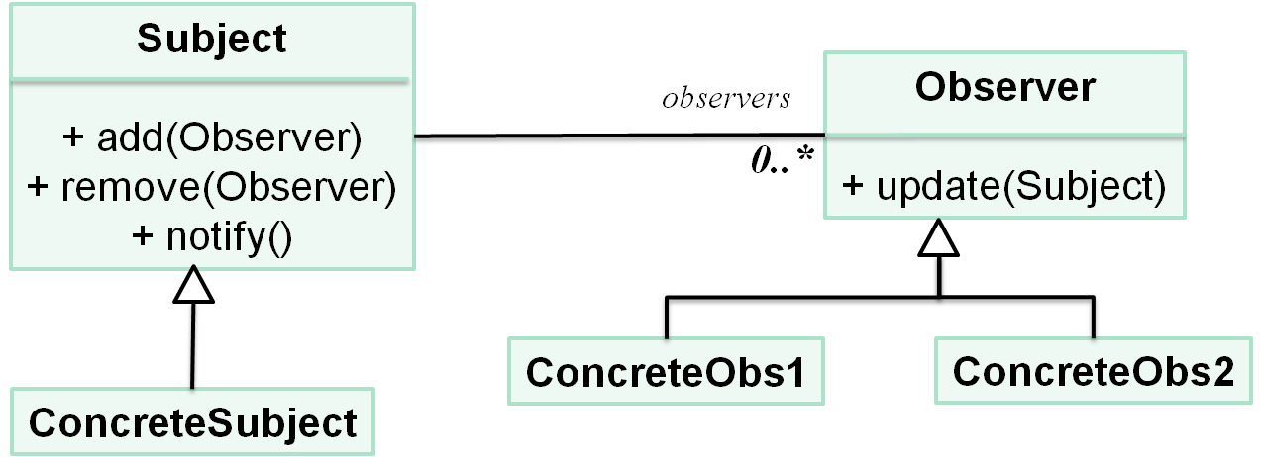
1. Name: Observer
2. Problem:
Zweck: 1-zu-n Beziehung zwischen Objekten (n dynamisch): 1-Objekt Zustandsänderung ➔ n-Objekte aktualisieren.
3. Lösung
Struktur:
Notes:
ConcreteSubject notifies its observers whenever a change occurs that could make its observers state inconsistent with its own
After being informed of change, a ConcreteObserver queries the subject to reconcile its state with subjects.
Observer object that initiates change request postpones its update until it gets notification from subject. Notify() is not always called by subject. Can be called by an observer, or any other object.

Slide 77
4. Observer - Anwendung
Konsequenzen
Anpassbarkeit: Beobachter: verschiedene Sichten auf Subjekt
Modularität: Subjekt / Beobachter: unabhängig änderbar
Erweiterbarkeit: beliebige Anzahl Beobachter hinzufügen
Update: bei Kenntnis der Observer effizienter
Verwendungen
Smartphone event frameworks (Symbian, Android, iPhone)
Publish / subscribe Middleware (CORBA Notification Service, Java Message Service)
Mailing-Liste
Java: java.util.Observer, java.util.Observable

Slide 78
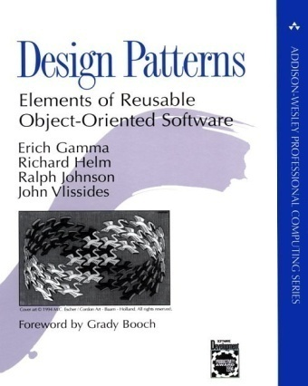
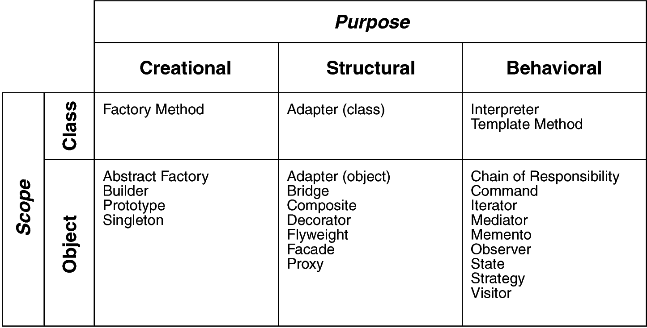
Überblick „Gang of Four“ Entwurfsmuster
Zweck
Erzeugung
Struktur
Verhalten
Klasse
Bereich
Objekt

Slide 79
Vorteile von Mustern
Entwurfswissen festhalten:
Design-Strukturen explizit benennen
Design-Entscheidungen dokumentieren
Entwurf wiederverwenden:
Sprachen- / implementierungsunabhängig
Über sprachspezifische Einschränkungen hinaus
Basis für Automatisierung
Empirische Studien (Tichy et al. 2001): Muster hilfreich.
Notes:
http://ps.ipd.kit.edu/backend/index.php/veroeffentlichungen-details_en/items/3602.html
A Controlled Experiment in Maintenance Comparing Design Patterns to Simpler Solutions
Journal Article
Dec
2001
Authors
Lutz Prechelt, Barbara Unger, Walter F. Tichy, Peter Brössler, Lawrence G. Votta

Slide 80
Grenzen von Mustern
Kann Entwurfsoptionen einschränken.
Abstrahiert (bewusst) von Implementierung:
Implementierungsdetails ungelöst
Manuelle Implementierung mühsam, fehleranfällig
Lösung: nicht nur Design wiederverwenden. ➔ Frameworks !

Slide 81
Zusammenfassung: Design Pattern
Einführung Software Design Patterns:
Ziele / grundlegende Elemente
Erstes Beispiel: Observer Pattern
Überblick “Gang of Four” Patterns
Vorteile / Beschränkungen

Slide 82
Zusammenfassung und Ausblick
In diesem Abschnitt: Fortgeschrittene Konzepte zur „Modellbasierte Software-Entwicklung“. Wichtige Punkte:
Metamodellierung
UML-Erweiterungen
Modelltransformationen
Design Patterns
Im nächsten Kapitel: Object Constraint Language (OCL)

Slide 83
Anhang

Slide 84
Was Sie wiederholen sollten
Für diesen Abschnitt wiederholen:
UML-Klassendiagramme (Generalisierung, Assoziationen, Komposition, Aggregation, Multiplizität,...)
UML-Aktivitätsdiagramme (Aktivitäten, Aktionen, Verzweigungsknoten, Verbindungsknoten, Verteilungsknoten, Kontrollflüsse,...)
Hilfreich:
Weitere Struktur- und Verhaltensdiagramme der UML (z.B. Objekt-, Sequenz-, Zustandsdiagramme)
Wichtig:
Elemente dieser Diagramme genau kennen (→ relevant für zugehörige Metamodelle).

Slide 85
Modell und Metamodell der UML Metamodell
Metamodell:
„meta“: „über“
Modelle, die Modelle beschreiben.
Definition aller Elemente der Modellierungssprache und ihrer Beziehungen untereinander.
Modell: Instanz:
XML-Schema XML-Datei
Grammatik Programmiersprache: Java
Definition S/T-Netz S/T-Netz Bestückungsroboter
UML-Klasse Objekt
Metamodell Modell
Notes:
Literatur:
V. Gruhn: MDA - Effektives Software-Engineering
http://www.ub.tu-dortmund.de/katalog/titel/1223129
Abschnitt 3.3 (S.84)
Abschnitt 3.3.1 (S.84-87)

Slide 86
Metamodellierung
Metamodelle definieren Modellelemente:
„Sprachdefinition“
Metamodelle für:
Maschinenlesbarkeit.
Validierung.
Speicherung von Modellen (Repositories).
Datenaustausch/Interoperabilität.
Definition von Transformationen.
Modelle: Instanzen ihrer Metamodelle.
Notes:
Literatur:
V. Gruhn: MDA - Effektives Software-Engineering
http://www.ub.tu-dortmund.de/katalog/titel/1223129
Abschnitt 3.3 (S.84)
Abschnitt 3.3.1 (S.84-87)

Slide 87
UML Spezifikation Definition der Modellierungssprache
Bestandteile:
Abstrakte Syntax:
Modellelemente.
Statische Semantik:
Wohlgeformtheit.
Konkrete Syntax:
Notation, ggf. graphische Symbole.
Dynamische Semantik:
Verwendung, Bedeutung.
Metamodell
+ Constraints (OCL)
Informelle Beschreibung
Notes:
Literatur:
V. Gruhn: MDA - Effektives Software-Engineering
http://www.ub.tu-dortmund.de/katalog/titel/1223129
Abschnitt 3.1.2 – Kurzer Exkurs: Abstrakte Syntax vs. Konkrete Syntax (S.68-71)
Abschnitt 3.2.3 (S.80-83)

Slide 88
Model und Metamodell der UML
Modell:
Real existierendes System als UML-Modell durch Anzahl von UML-Diagrammen beschrieben:
Klassendiagramm, Sequenzdiagramm, …
Metamodell:
UML-Diagramme beinhalten Notationselemente:
Rechtecke, Pfeile, Balls, Sockets, Stereotypen, …
Definition der UML-Diagramme als Metamodell:
UML Standard (UML 2.0 Superstructure).
UML Diagramm eines
Software-Systems
<<instanceOf>>
UML-Komponentendiagramm
(Superstructure)
Modell
Metamodell
Notes:
Literatur:
V. Gruhn: MDA - Effektives Software-Engineering
http://www.ub.tu-dortmund.de/katalog/titel/1223129
Abschnitt 3.2.3 (S.80-83)
Abbildung 3.10 (S.81)

Slide 89
Standards im Dunstkreis der MDA
Meta Object Facility (MOF):
Modellbasierte Sprache der OMG zur Definition von Metamodellen.
Bsp.: Beschreibung der sämtlichen Standards des UML-2.x-Stacks.
Unified Modeling Language:
Mittel Wahl zur Erstellung der Modelle innerhalb MDA.
XML Metadata Interchange (XMI):
Definiert Abbildung der MOF auf XML.
Ermöglicht standardisierten Austausch von beliebigen Meta-Modellen zwischen Tools.
z.B.: Transformatoren, Modellierungswerkzeugen, Codegeneratoren usw.
Grundvoraussetzungen zum Aufbau funktionierenden MDA-Infrastruktur.
Notes:
Literatur:
V. Gruhn: MDA - Effektives Software-Engineering
http://www.ub.tu-dortmund.de/katalog/titel/1223129
Abschnitt 2.2.4 (S.31-32)

Slide 90
Modell und Metamodell der UML Metamodellhierarchie
UML Infrastructure: Definition der Elemente, mit der UML-Diagrammtypen spezifizierbar sind. (UML-Meta-Metamodell, gegeben als Klassendiagramm (!))
UML Superstructure: Definition der UML-Diagrammtypen. (UML-Metamodell, gegeben als Klassendiagramm (!))
Modell eines konkreten Systems.
Instanzen eines modellierten konkreten Systems.
Notes:
Literatur:
V. Gruhn: MDA - Effektives Software-Engineering
http://www.ub.tu-dortmund.de/katalog/titel/1223129
Abschnitt 3.2.3 (S.80-83)
Abbildung 3.10 (S.81)

Slide 91
Diskussionsfrage
Infrastructure /Superstructure: Ziele
Welche der beiden Ziele sind Infrastructure bzw. Superstructure zuzuordnen?
- Verbesserte architekturelle Angleichung zwischen UML, MOF und XMI.
- Einheitliche, auf Nutzerebene verfügbare Erweiterungsmechanismen und Profile in einer zum Metamodell konsistenten Form.
2. - Direkte Unterstützung von Skalierbarkeit und Abkapselung für Verhaltensmodellierung.
- Eindeutige Definition der Semantik von Relationen wie Generalisierung, Abhängig- keit und Assoziation.

Slide 92
Diskussionsfrage
Infrastructure /Superstructure: Ziele
Welche der beiden Ziele sind Infrastructure bzw. Superstructure zuzuordnen?
- Verbesserte architekturelle Angleichung zwischen UML, MOF und XMI.
- Einheitliche, auf Nutzerebene verfügbare Erweiterungsmechanismen und Profile in einer zum Metamodell konsistenten Form.
2. - Direkte Unterstützung von Skalierbarkeit und Abkapselung für Verhaltensmodellierung.
- Eindeutige Definition der Semantik von Relationen wie Generalisierung, Abhängig- keit und Assoziation.
Infrastructure
Superstructure

Slide 93
UML Spezifikation
UML 2.0
OCL
Diagram
Interchange
nutzt
Infrastructure
überträgt
nutzt
MOF2
Superstructure
Dynamischer
Anteil
Statischer
Anteil
nutzt

Slide 94
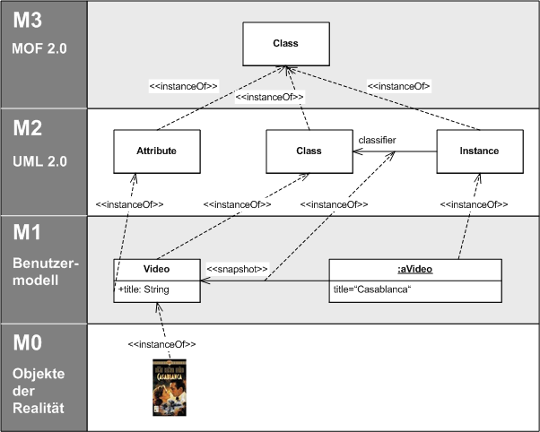
Meta Ebenen: Beispiel

Slide 95
Aufbau des UML-Metamodells
Definitionen
Definition der Strukturdiagramme:
Classes, Components, Composite Structures, Deployments.
Definition der Verhaltensdiagramme:
Actions, Activities, Common Behaviors, Interactions, Use Cases, State Machines.
Definition zusätzlicher Konstrukte (Supplement):
Hilfskonstrukte (Auxiliary Constructs):
Primitive Datentypen, Templates, Informationsflüsse.
UML-Profile.
Anhänge (Annexes):
Reservierte Schlüsselwörter, Stereotypen, Profile, Tabellarische Darstellung von Diagrammen, Klassifikation von verwendeten Begriffen

Slide 96
Aufbau des UML-Metamodells
UML Strukturdiagramme
Aufgeteilt in verschiedene Pakete, die verschiedene Diagrammtypen repräsentieren:
= Klassendiagramm, Objektdiagramm, Paketdiagramm
= Kompositionsstrukturdiagramm
= Komponentendiagramm
= Deploymentdiagramm
Quelle: UML 2.0 Superstructure

Slide 97
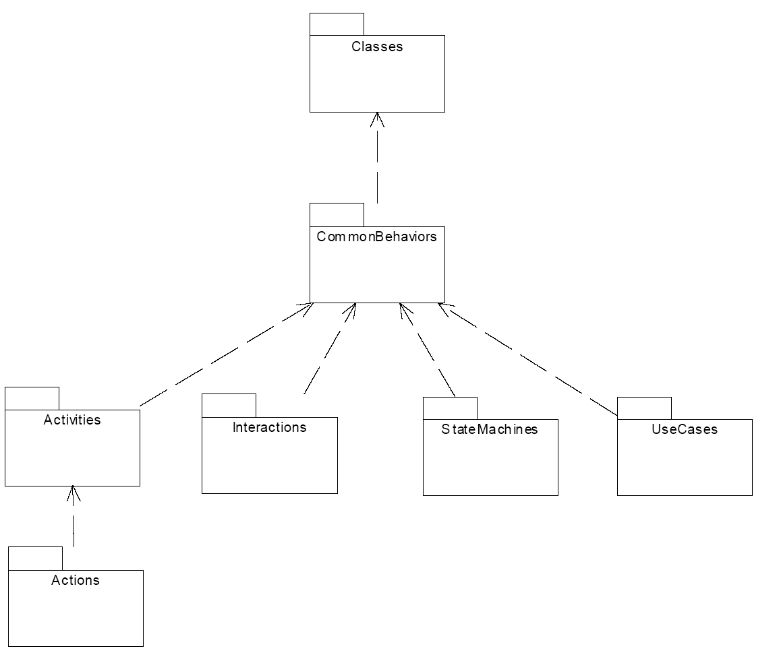
Aufbau des UML-Metamodells
UML Verhaltensdiagramme
Aufgeteilt in verschiedene Pakete:
Klassen- Objekt- und Paketdiagramm
Allgemeine Elemente
zur Verhaltensmodellierung
Aktivitätsdiagramm
Zustandsdiagramm
UseCase Diagramm
Sequenz-, Kommunikations- Timingdiagramm
Vordefinierte Actions zur Verwendung im Aktivitätsdiagramm
Verhaltensdiagramme
Quelle: UML 2.0 Superstructure

Slide 98
Semantik im UML Metamodell
Definition der Notationselemente
Definition der Semantik der Notationselemente der UML:
Zu jedem Notationselement gibt es Text „Semantics“.
→ Definiert Verhalten des jeweiligen UML-Elementes.
Spielräume zu einigen Elementen in Interpretation einräumen („Semantics Variation Points“).
Siehe folgendes Beispiel der „Action“ im Aktivitätsdiagramm.
Definition formaler Semantik: Gegenstand vieler Forschungsprojekte im UML-Umfeld.

Slide 99
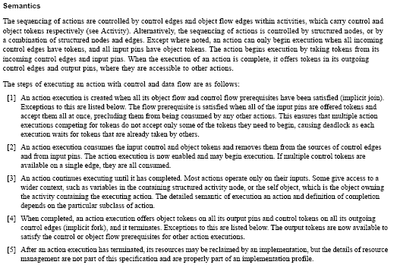
Semantik im UML Metamodell
Beispiel: Action im Activity Diagramm

Slide 100
Modelltransformationssprachen
Tefkat
Tefkat:
Entwickelt an Universität von Queensland, Australien.
Open Source.
Deklarative Sprache.
Nicht bidirektional.
Werkzeugunterstützung in Eclipse IDE (Editor, Debugger).
Metamodelle in Ecore (EMF) beschreiben.
Beziehung zwischen Quell- und Zielmodellen über Regeln herstellen.
Wiederverwendung von Code-Teilen über Definition von Pattern und Templates.
Sparsame Dokumentation.

